Slide 1
Создание сайта
Муниципальное образовательное учреждение г.Пензы
средняя общеобразовательная школа №56 имени А.М.Самокутяева
Судовчихин Даниил Дмитриевич
10 класс

Slide 2
Существует два способа создания сайта:
Ручной
С использованием
конструктора

Slide 3
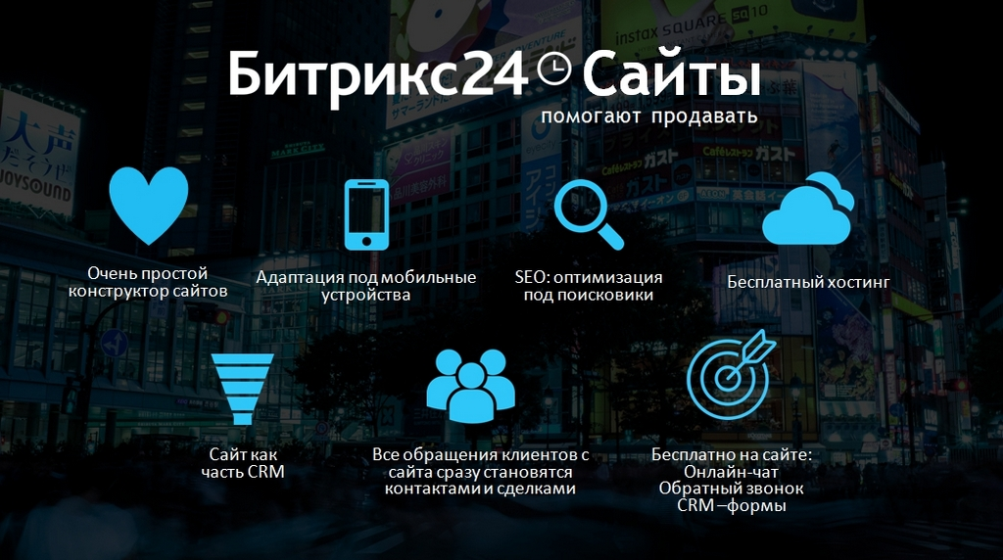
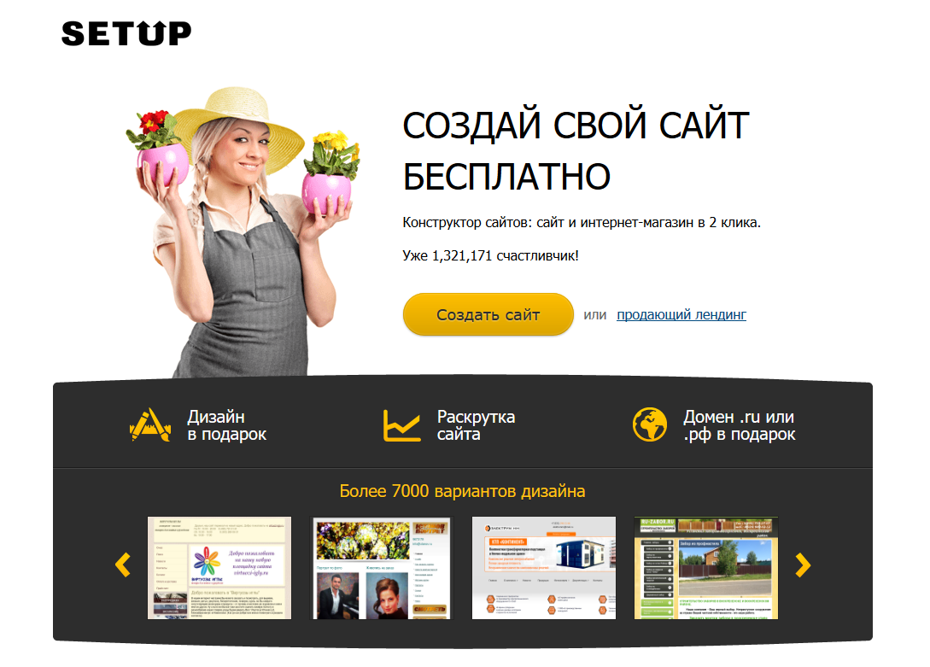
Существуют порталы,которые представляют возможность использования их ресурсов для помещения страниц пользователя.Они могут работать в режиме конструктора,также принимать готовые разработки для автоматического отображения их на своем портале.

Slide 4
Классификация сайтов:
Корпоративные
Персональные

Slide 5
Этапы создания сайта:
1.Анализ и проектирование сайт
2.Информационное наполнение сайта
3.Креатив,визуальное состояние сайта
4.Написание кода
5.Тестирование
6.Публикация
7.Раскрутка
8.Поддержка

Slide 6
Этапы создания сайта:
Анализ и проектирование сайта. Анализ аналогичных сайтов с выделением сильных и слабых их сторон. Сайт проектируется исходя из интересов предполагаемой аудитории.
Информационное паполнение сайта (контент).
Привлекает потенциальных пользователей.
Информация должна быть интересна для целевой аудитории и качественно оформлена.

Slide 7
Этапы создания сайта:
Креатив. Включает разработку дизайна, графических элементов, обработку графики и все, что с ней связано Разработка всегда осуществляется на бумажном носителе, чтобы определить лучший вариант расположения типовых элементов. Т.к. страницы оформляются в едином стиле, то создается шаблон.
Написание кода. Создание Web-страниц, программирование, написание функциональной части.

Slide 8
Этапы создания сайта:
Тестирование. Проверяется удобство навигации, целостность данных, корректность ссылок и орфография: 1) альфа-версия - ошибки проверяют сами разработчики; 2) бета-версия - проверяют другие люди.
Публикация. Сайт размещается в Интернете.
Можно воспользоваться бесплатным хостингом
www.narod.ru, www.boom.ru, либо разместить сайт у провайдера.

Slide 9
Этапы создания сайта:
Раскрутка. Рекламная компания по узнаванию сайта и повышению его посещаемости - регистрация сайта в поисковых системах, обмен ссылками и.Т.Д.
Поддержка. Постоянное обновление сайта. (не реже 1 раза в 2 недели).

Slide 10
Спасибо за внимание!!!

